Slide 1



Slide 2

Intro a TI
Tema 6

Slide 3
Contenido
Redes
Fundamentos de redes
La Internet
El WWW
Protocolos de Internet
Seguridad en la Internet
Computación en la nube

Slide 4

Materia
Fundamentos de las Redes

Slide 5
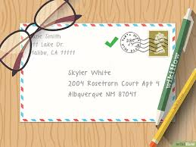


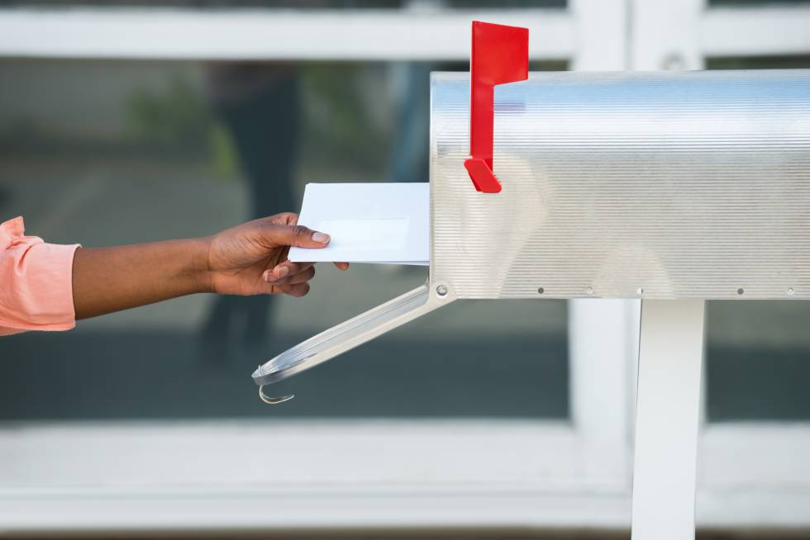
Materia
Fundamentos de las Redes
En general las redes prestan servicios de transporte.
Ejemplo: Sistema postal -> Diferencias por calidad, servicios básicos de transporte, servicios sofisticados.
El sistema al recibir una carta debe:
Seleccionar la ruta, enviarla junto a otras en un contenedor, envío del contenedor a través de los medios de transporte necesarios, se envía al destino final usando el servicio de un cartero.
Habilidad de obtener, procesar y distribuir la información, crece a la par con la demanda de técnicas de procesamiento.
- Computadores + comunicaciones = Redes de Computadoras
- Interconexión de computadores separadas para realizar un trabajo en conjunto

Slide 6
Materia
Fundamentos de las Redes
Los servicios básicos y el desempeño se puede medir en función de las capacidades hardware del sistema postal: Volumen de cartas, velocidad entrega, la fracción de cartas que se pierden, etc
- El hardware debe ser manejado por la inteligencia de los sistemas hardware o software o los empleados. -
Conceptos claves:
Servicios de usuario, calidad de servicio, servicios básicos o portadores y sus características, el hardware subyacente y la inteligencia de manejo.

Slide 7
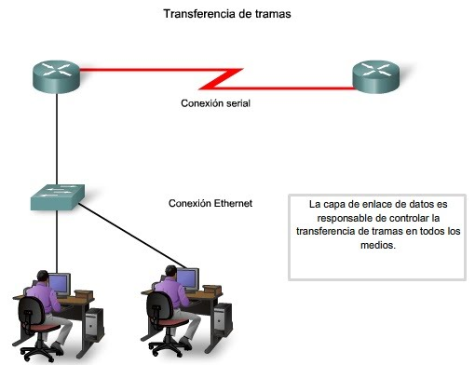
Materia
Fundamentos de las Redes
En la ingeniería las redes se forman al interconectar dos tipos de hardware:
Enlaces de transmisión y conmutadores.
● Los enlaces transfieren bits de un sitio a otro.
● Los conmutadores son computadores que almacenan, enrutan, y manipulan estas cadenas de bits. -
Permiten la transferencia de bits, en formatos estándar desde una fuente o usuario a una o más redes destino.

Slide 8

Materia
Fundamentos de las Redes
Las características de desempeño de los servicios portadores se resumen en unos pocos parámetros:
● Formatos aceptables
● Conectividad y selección de rutas
● La velocidad, retraso y errores de la cadena de bits

Slide 9

Materia
Uso de las Redes
Compartir los recursos, la meta es hacer que todos los programas, el equipo y especialmente los datos estén disponibles y para cualquiera en la red, sin importar la localización física de los recursos y los usuarios.
- Alta confiabilidad, redundancia.
- Ahorrar dinero, modelo cliente servidor.
- Escalabilidad, aumento de equipos.
- Medio de comunicación, acortar distancias.

Slide 10
Materia
Modelo de Comunicación
• Fuente – Genera los datos que se van a transmitir
• Transmisor – Convierte datos en señales que puedan ser transmitidas
• Sistemas de transmisión – Portador de datos
• Receptor – Convierte la señal recibida en datos
• Destino – Toma los datos de entrada

Slide 11
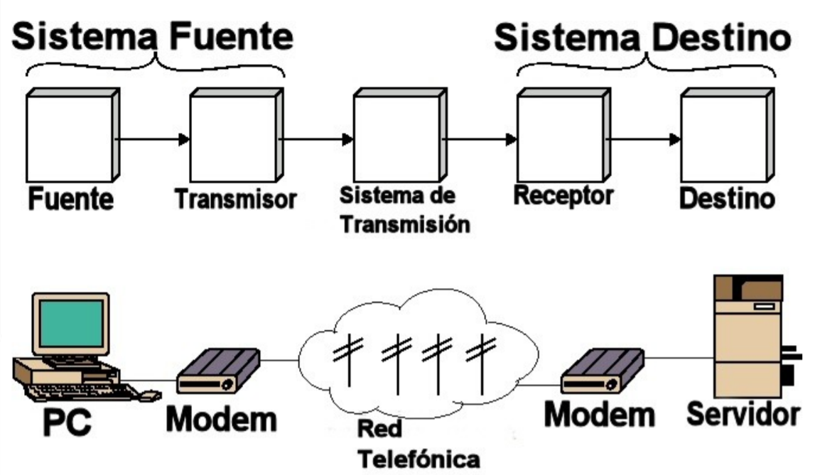
Materia
Modelo de Comunicación

Slide 12
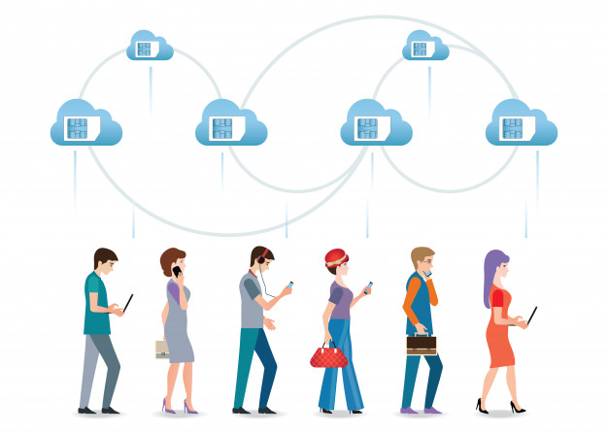
Materia
Funciones de un sistema de comunicación
• Utilización del sistema de transmisión
• Generación de señal
• Sincronización
• Detección y corrección de errores
• Direccionamiento y enrutamiento
• Recuperación
• Formato de mensajes
• Seguridad
• Administración de red

Slide 13
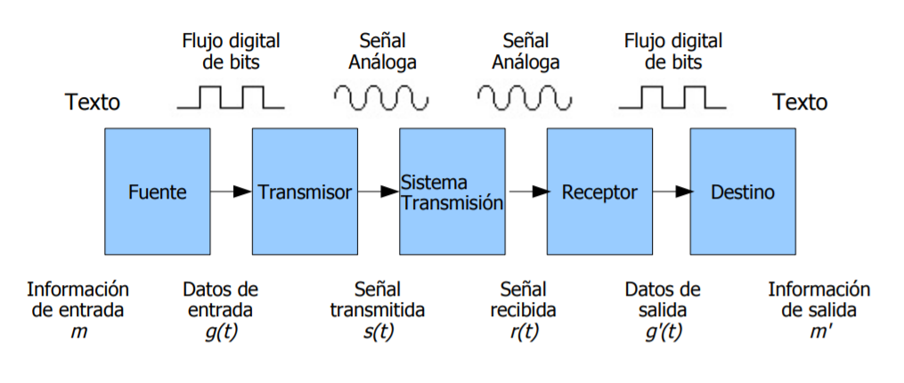
Materia
Modelo simplificado de un sistema de comunicación

Slide 14
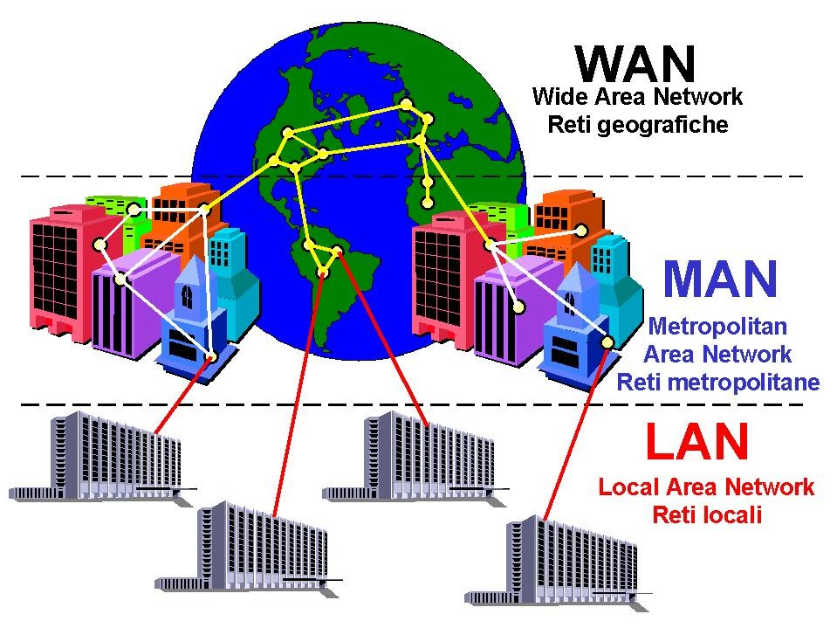
Materia
Clasificación de las redes
- Según la tecnología de transmisión
● Redes por difusión (Broadcast): Las estaciones comparten un sólo canal (Ethernet)
● Redes punto a punto: Enlace entre equipos (Conexión vía modem)
- Según el tamaño
● PAN (Redes de área personal)
● LAN (Redes de área local)
● MAN (Redes de área metropolitana)
● WAN (Redes de área amplia)

Slide 15
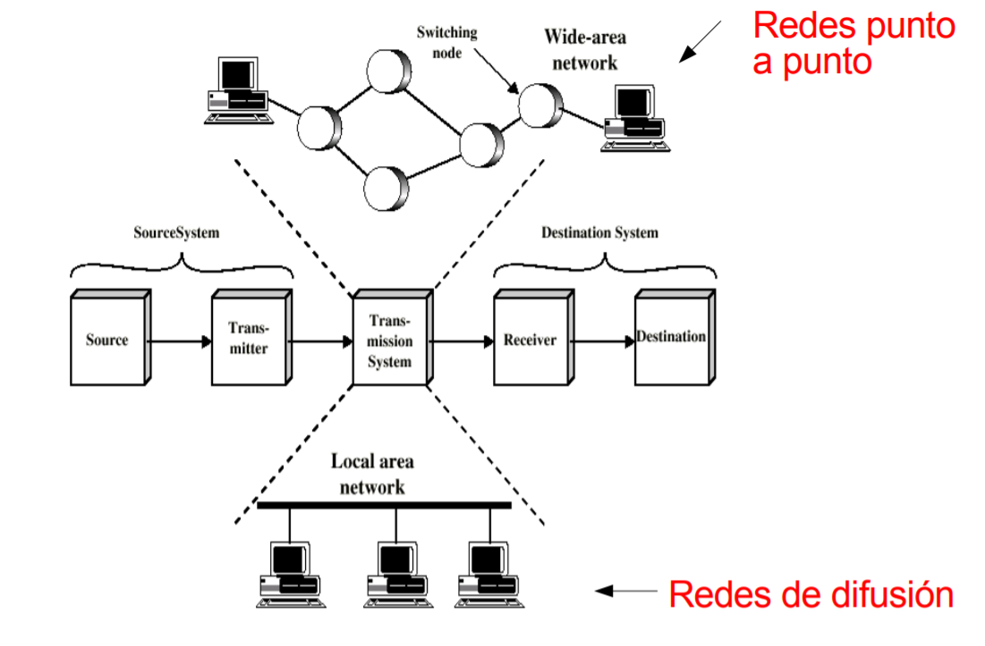
Materia
Según la tecnología de transmisión (TX)
- Redes de difusión: tienen un solo canal de comunicación compartido por todas las máquinas de la red, un campo de dirección dentro del mensaje especifica el destino, si se desea que todos lo reciban se habla de broadcast, o si está dirigido a un grupo particular se denomina multicast.
- Redes punto a punto: conexiones entre pares individuales de máquinas. Un mensaje en este entorno puede necesitar visitar a una o más máquinas intermedias, se requiere de algoritmos de enrutamiento.

Slide 16
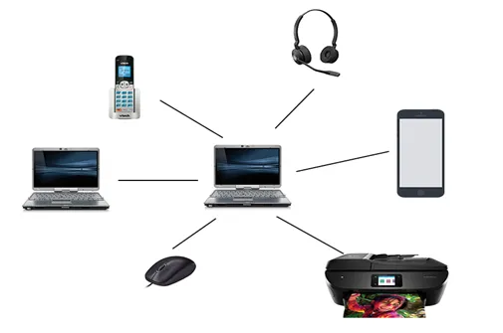
Materia
Redes de área personal (PAN)
Redes personales que cubren distancias mínimas.
- Ej: Bluetooth, infrarojo

Slide 17
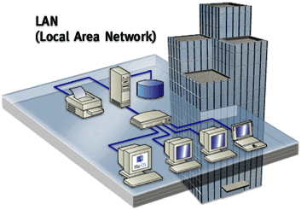
Materia
Redes de área local (LAN)
Redes privadas.
- Zona geográfica limitada.
- Permitir a muchos usuarios acceder a medios de alto ancho de banda.
- Proporcionar conectividad a tiempo completo a los servicios locales.
- Conectar físicamente dispositivos adyacentes.
- Ej: Ethernet y Token Ring

Slide 18
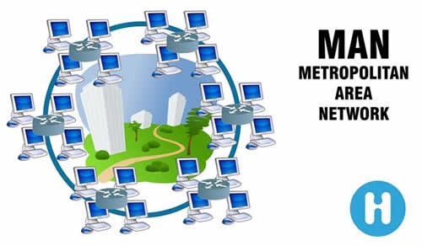
Materia
Redes de área metropolitana (MAN)
Es una versión más grande de una LAN, puede abarcar un grupo de oficinas en la misma ciudad, y puede ser pública o privada.
- Ej: IEEE 802.6

Slide 19
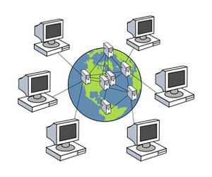
Materia
Redes de área amplia (WAN)
Interconecta redes de área local separadas por grandes distancias, las tecnologías habituales incluyen:
- Conmutación de circuitos
- ISDN o RDSI
- Conmutación de paquetes
- Frame Relay
- Asynchronous Transfer Mode ATM

Slide 20
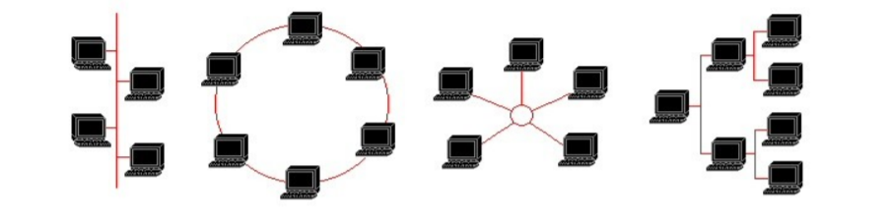
Materia
La estructura de la red, incluye la topología física (medios), y la topología lógica que define como los equipos acceden al medio.
Las topologías físicas que se utilizan son: Bus, anillo, estrella, estrella extendida, jerárquica y en malla.
Topologías

Slide 21
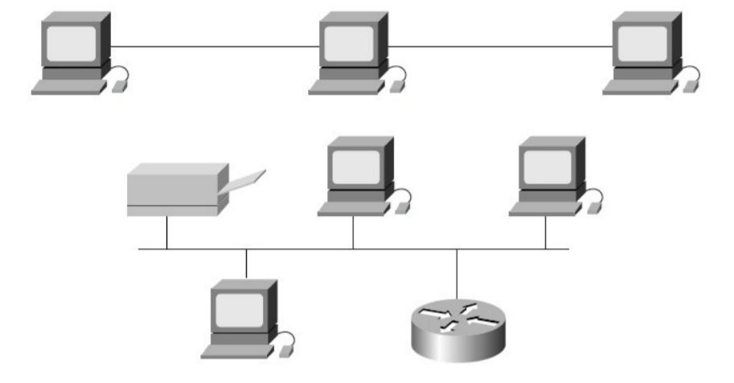
Materia
Topologías
Topología en bus:
Emplea un único segmento al que se conectan directamente los dispositivos.

Slide 22
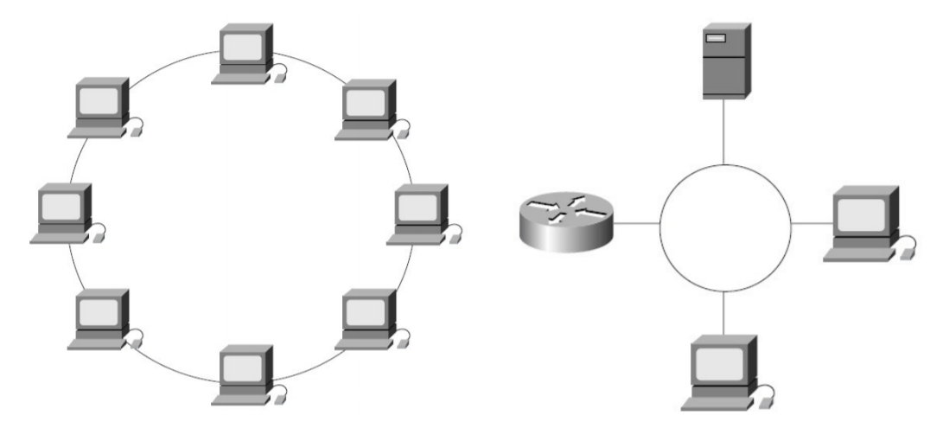
Materia
Topologías
Topología en anillo: Conecta un dispositivo al siguiente, y el último al primero.

Slide 23
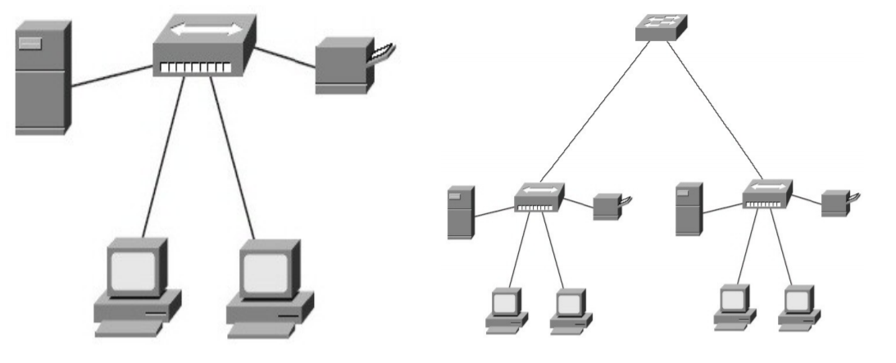
Materia
Topologías
- Topología en estrella / estrella extendida: Conecta todos los dispositivos a un punto central.

Slide 24
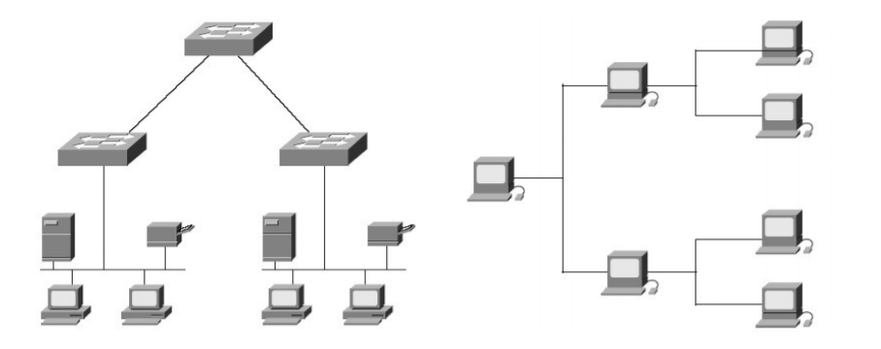
Materia
Topologías
Topología jerárquica (árbol): Cada sistema secundario, se enlaza a un dispositivo principal que controla el tráfico del segmento.

Slide 25
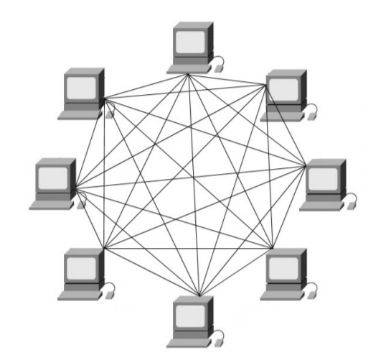
Materia
Topologías
Topología en malla: Cada dispositivo tiene sus propias conexiones con todos los demás.

Slide 26
Materia
Topologías
Topología en bus:
Emplea un único segmento al que se conectan directamente los dispositivos.

Slide 27
Contenido
La Internet y la WEB

Slide 28
La Internet y la WEB
¿Que es la Internet?
Definición Popular:
The internet is a global network of computers that works much like the postal system, only at sub-second speeds. Just as the postal service enables people to send one another envelopes containing messages, the internet enables computers to send one another small packets of digital data.
For that to work, they use a common ’language’ called TCP/IP (Transmission Control Protocol/Internet Protocol). If you are on the net, you have an IP address.
Source: BBC
Definición Técnica:
Es un grupo de redes de ordenadores que se encuentran interconectadas, pero su funcionamiento no se adapta a un solo tipo de ordenador, a un medio físico privilegiado, a un tipo de red en concreto y a ninguna tecnología inclusiva de conexión, ya que se trata de una red dinámica y flexible, que puede ser adaptada a distintos contextos tecnológicamente hablando. Estas redes son por sí sola un universo de la tecnología, en donde convergen diversas ramas como la telefonía, microprocesadores, fibra óptica, satélites, electrónica, video, televisión, imágenes, realidad virtual, hipertexto, etc.
WEB: Telaraña, red, malla

Slide 29
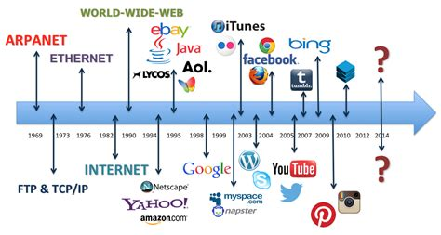
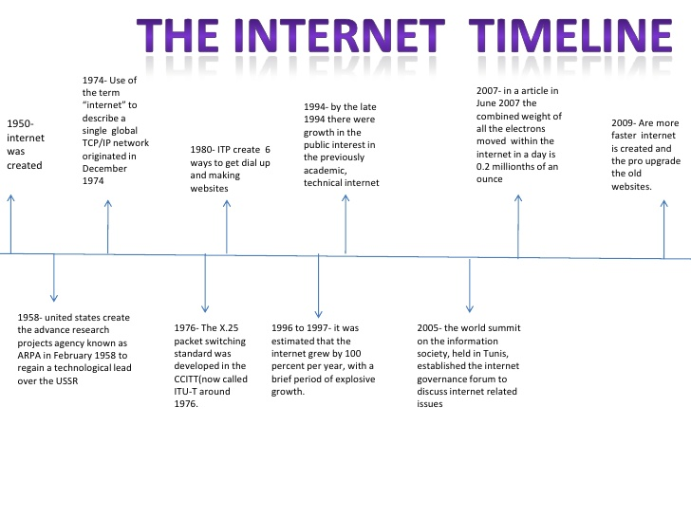
La Internet y la WEB
¿Que es la Internet?

Slide 30



La Internet y la WEB
Historia
The first recorded description of the social interactions that could be enabled through networking was a series of memos written by J.C.R. Licklider of MIT in August 1962 discussing his “Galactic Network” concept. He envisioned a globally interconnected set of computers through which everyone could quickly access data and programs from any site. In spirit, the concept was very much like the Internet of today. Licklider was the first head of the computer research program at DARPA( Defense Advance Research Projects Agency),starting in October 1962. While at DARPA he convinced his successors at DARPA, Ivan Sutherland, Bob Taylor, and MIT researcher Lawrence G. Roberts, of the importance of this networking concept.
In late 1966 Roberts went to DARPA to develop the computer network concept and quickly put together his plan for the “ARPANET”(Advanced Research Projects Agency Network), publishing it in 1967. At the conference where he presented the paper, there was also a paper on a packet network concept from the UK by Donald Davies and Roger Scantlebury of NPL(National Physical Laboratory, Ingland). Scantlebury told Roberts about the NPL work as well as that of Paul Baran and others at RAND (Research and Devlopment, USA Army Laboratory). The RAND group had written a paper on packet switching networks for secure voice in the military in 1964. It happened that the work at MIT (1961-1967), at RAND (1962-1965), and at NPL (1964-1967) had all proceeded in parallel without any of the researchers knowing about the other work. The word “packet” was adopted from the work at NPL and the proposed line speed to be used in the ARPANET design was upgraded from 2.4 kbps to 50 kbps.
In October 1972, Kahn organized a large, very successful demonstration of the ARPANET at the International Computer Communication Conference (ICCC). This was the first public demonstration of this new network technology to the public. It was also in 1972 that the initial “hot” application, electronic mail, was introduced.
Source: ARPANET

Slide 31
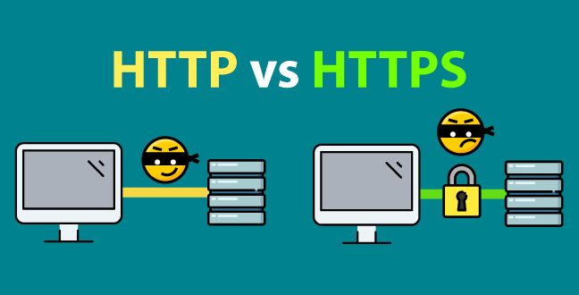
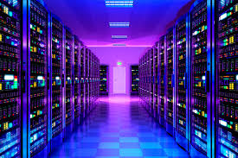

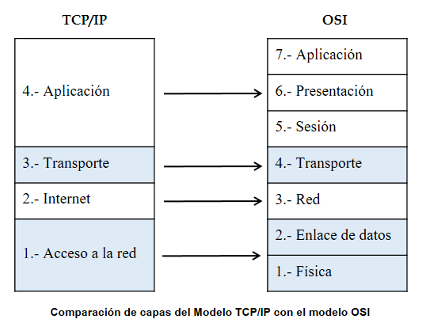
La Internet y la WEB
Tecnologías
Protocolos
Servidores
Navegadores

Slide 32


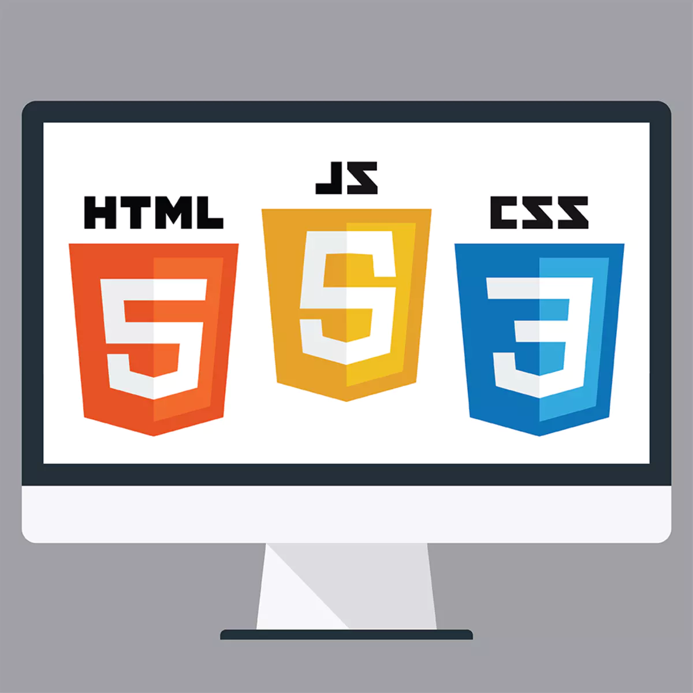





La Internet y la WEB
Tecnologías
De parte del Servidor
De parte del Cliente

Slide 33
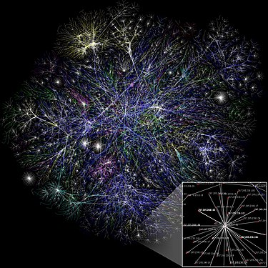

La Internet y la WEB
bulletin board system (BBS)
THE WORLD WIDE WEB
Existe desde 1989, cuando un físico del CERN (Centro Europeo de Física Nuclear) llamado Tim Berners-Lee presentó su primera propuesta para la web, un invento que cambiaría el mundo por completo.
Internet es una inmensa red de computadoras alrededor de todo el mundo conectadas entre sí.
En cambio, la web (la World Wide Web) es una enorme colección de páginas que se asienta sobre esa red de computadoras.
En cierto modo internet equivaldría a la infraestructura —las carreteras de países de todo el mundo— mientras que el contenido de las páginas web es lo que viaja sobre esa infraestructura —los autos, camiones, autobuses— para transportar información.

Slide 34
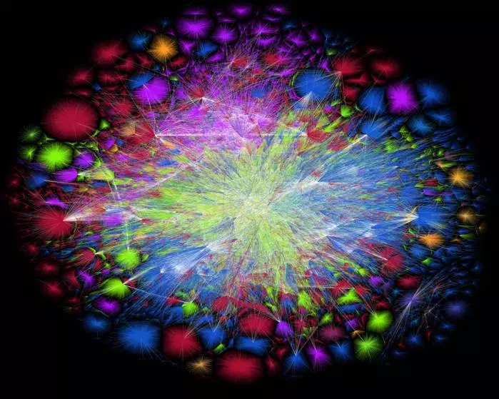
La Internet y la WEB
http://time.com/3952373/internet-opte-project/

Slide 35
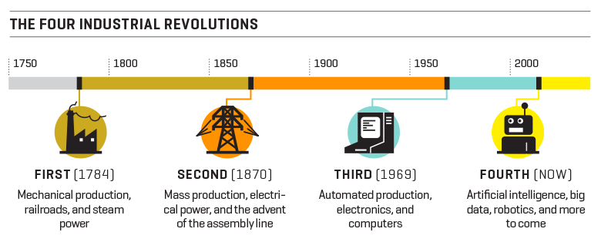
La Internet y la WEB

Slide 36
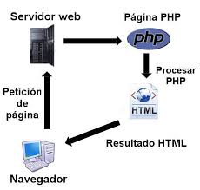
La Internet y la WEB
Clientes y Servidores
El usuario indica en el navegador la página a la que quiere acceder.
El navegador establece la conexión con el servidor Web.
El cliente solicita la página o el objeto deseado.
El servidor envía dicha página u objeto o el error en su caso.
El cliente recibe la página y la interpreta presentándola en el navegador.
Fin de la conexión.
Además del protocolo HTTP para el intercambio de información con HTML, estos navegadores admiten otros protocolos: el FTP (File Transfer Protocol), para la transferencia de ficheros, y el SMTP (Single Mail Transfer Protocol), para el envío y la recepción de correo electrónico.

Slide 37
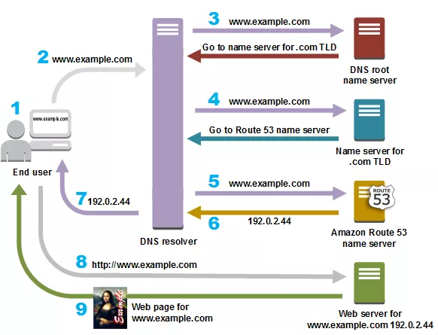
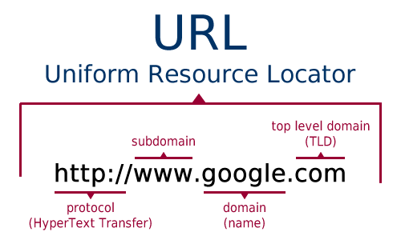
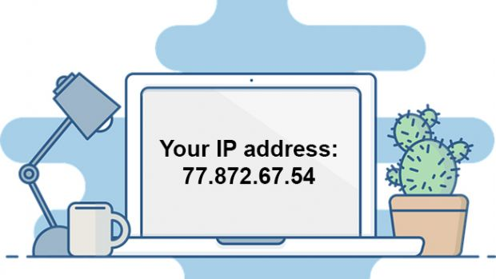
La Internet y la WEB
URLs y DNS
Las direcciones de las páginas web en realidad se componen de direcciones IP (192.168.0.1) pero gracias al DNS a nosotros los humanos se nos simplifica buscar por nombre que por número, entonces el DNS funciona como un traductor, este procesos se llama búsqueda DNS (DNS LOOKUP)

Slide 38
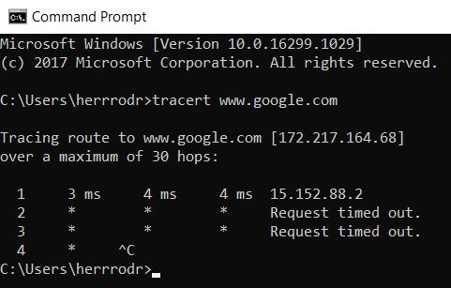
La Internet y la WEB
URLs y DNS
Como saber la ip de alguna de las página WEB

Slide 39
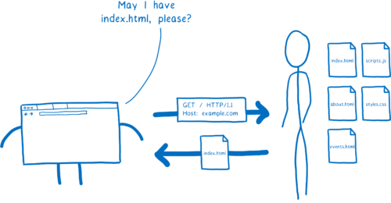
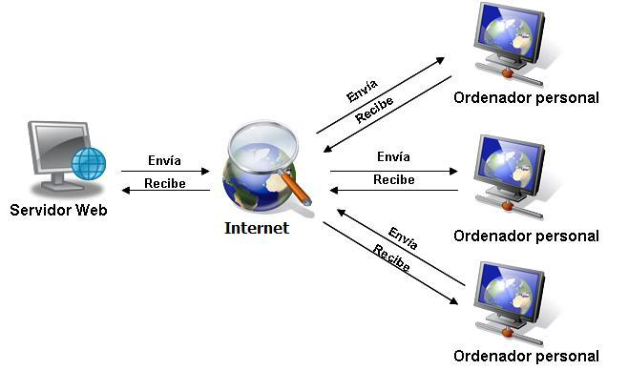
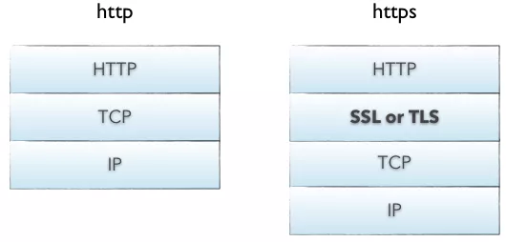
La Internet y la WEB
Hypertext Transfer Protocol (HTTP)
Es un protocolo de la capa de aplicación que se usa para poder acceder a las páginas WEB

Slide 40
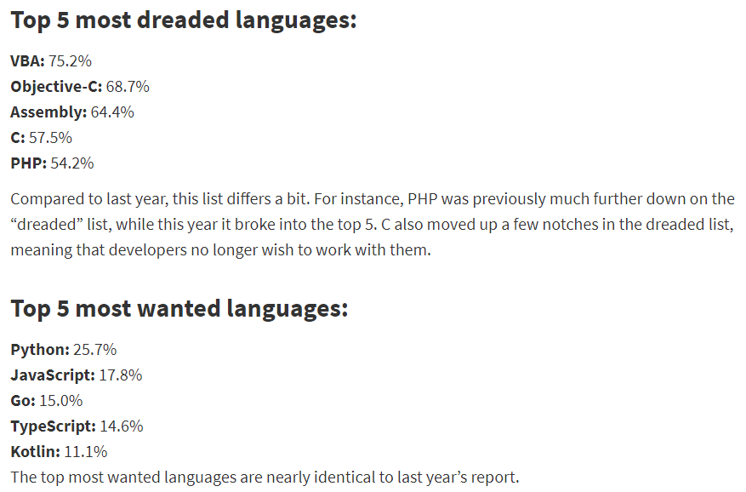
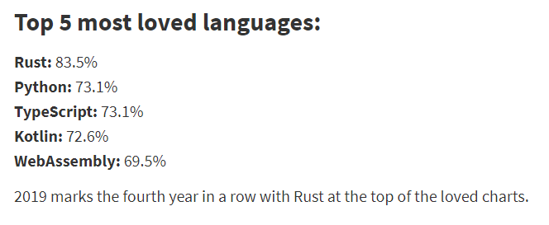
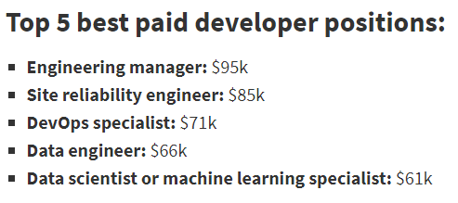
La Internet y la WEB
Lenguajes de Programación
Source:
https://jaxenter.com/stack-overflow-dev-survey-2019-157815.html

Slide 41

Materia
Seguridad en internet

Slide 42
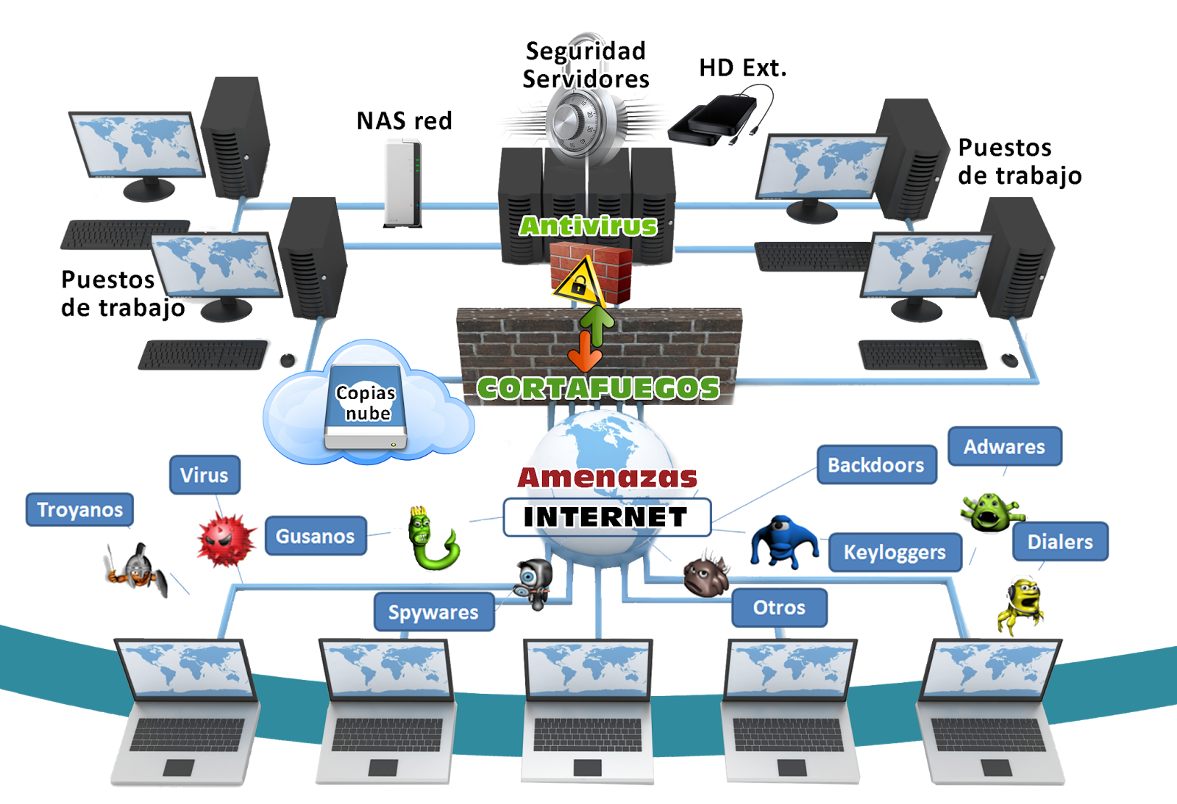
Materia
Seguridad en la Internet
Aspectos de Seguridad
• Seguridad Física
• Seguridad en comunicaciones
• Seguridad de dispositivos
• Seguridad dada por Usuarios

Slide 43

Materia
Seguridad Física
• Acceso físico (quien puede entrar a donde)
• Enforcement

Slide 44

Materia
Seguridad de las Comunicaciones
• Confiables
• Resilientes
• Informacion no alterable /detectable

Slide 45

Materia
Seguridad Dispositivos
Cualquier métodos para acceder a los dispositivos.

Slide 46
Materia
Mostrar Ficha tecnica
http://www.aecosan.msssi.gob.es/AECOSAN/docs/documentos/para_consumidor/privacidad_internet.pdf

Slide 47
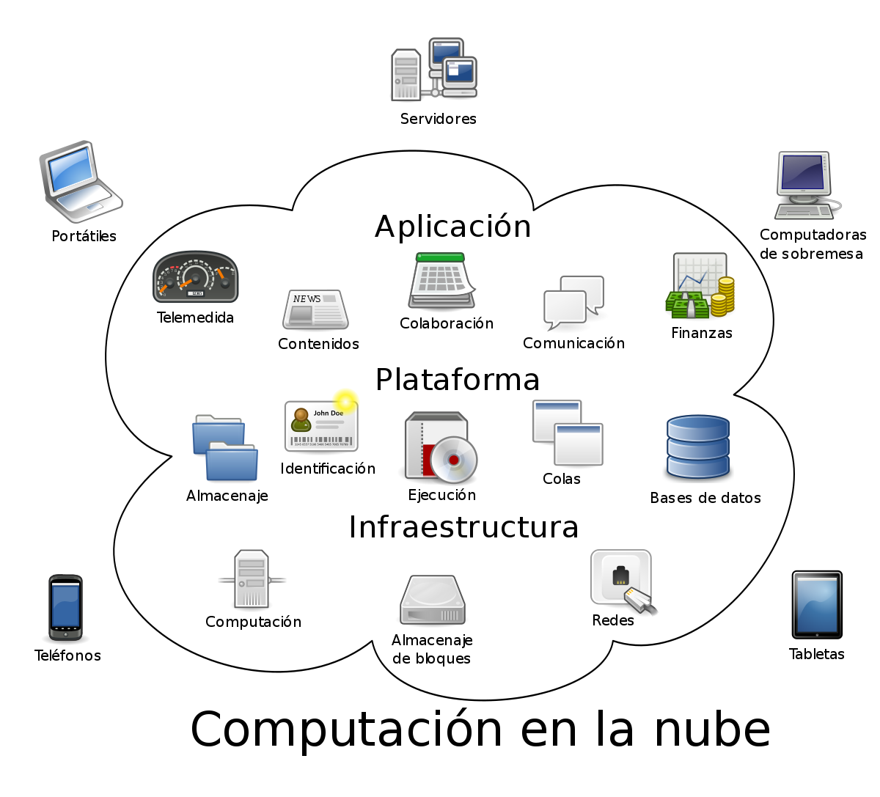
Materia
La NUBE

Slide 48
Materia
Concepto
Las nubes son entornos de TI que extraen, agrupan y comparten recursos escalables en una red. Suelen crearse para habilitar el cloud computing, que consiste en ejecutar cargas de trabajo dentro del sistema. Sin embargo, las nubes y el cloud computing no son tecnologías en sí mismas.
Las nubes son entornos: sitios donde se ejecutan las aplicaciones.
El cloud computing es una acción: la función que se encarga de ejecutar cierta carga de trabajo en una nube.
Las tecnologías son elementos: sistemas de software y hardware que se utilizan para diseñar y usar las nubes.

Slide 49
Materia
Tipos de Nubes
Nubes públicas
Un entorno de nube creado a partir de recursos ajenos al usuario final que pueden redistribuirse a otros inquilinos.
Nubes privadas
En líneas generales, se trata de un entorno de nube diseñado solo para el usuario final, generalmente dentro del firewall del usuario y, a veces, on-premise.
Nubes híbridas
Varios entornos de nube con cierto nivel de portabilidad, organización y gestión de las cargas de trabajo entre ellos.
Multiclouds
Sistemas de TI que incluyen más de una nube, pública o privada, y que pueden conectarse en red (o no).

Slide 50
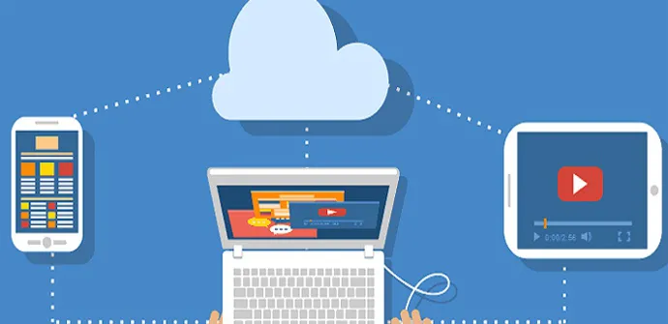
Materia
El diseño de nubes
No hay una arquitectura o infraestructura de nube única e ideal. Todas las nubes necesitan sistemas operativos, pero la infraestructura de nube puede incluir varios sistemas de software sin sistema operativo, de virtualización o de contenedores que extraen, agrupan y comparten recursos escalables en una red.
Por eso es mejor definir a las nubes por lo que hacen, y no por lo que están hechas. Puede estar seguro de que creó una nube si configuró un sistema de TI con las siguientes características:
Otras computadoras pueden acceder a él a través de una red.
Contiene un repositorio de recursos de TI.
Puede implementarse y ampliarse rápidamente.

Slide 51




Materia
Puede diseñar una nube privada por su cuenta o utilizar una infraestructura de nube predefinida, como OpenStack®.
Hay miles de proveedores de nube en todo el mundo, y estos son algunos de los más conocidos:

Slide 52
Materia
Servicios de la nube
Plataforma como servicio (PaaS)
La Plataforma como servicio (PaaS) ofrece a los usuarios una plataforma de software de aplicaciones, además de toda la infraestructura de TI que se necesita para ejecutarla, a través de una conexión de red. Normalmente así se ofrecen las plataformas de nube.
Infraestructura como servicio (IaaS)
La Infraestructura como servicio (IaaS) ofrece a los usuarios los recursos de la nube, como la informática, las redes y el almacenamiento en la nube, a través de una conexión de red.
El auge del big data, las aplicaciones móviles y el Internet de las cosas (IoT) ha aumentado la cantidad de proveedores de almacenamiento de datos de IaaS, como DropBox.
Software como servicio (SaaS)
El Software como servicio (SaaS) ofrece a los usuarios una aplicación en completo funcionamiento, así como la plataforma en la que se ejecuta y la su infraestructura de TI que necesita, a través de una conexión de red. Normalmente esta es la forma en que se ofrecen las aplicaciones de nube.

Slide 53
Tarea
Tarea de investigación.
Concepto y diferenciación de cada uno de los siguientes componentes-
Hosts, Media, Hub, Switch, Router, Gateway, Firewall
Qué es y porque se crea el modelo TCP/IP, explique sus niveles.
Qué es y porque se crea el Modelo OSI, explique sus niveles.
Diferencia entre ambos Modelos y su utilización.
De los siguientes conceptos.
IP V4
Que es, cómo funciona y qué significa?
Estructura del paquete IPv4
Explique sus componentes y su funcionamiento.
IP V6
Que es, cómo funciona y porqué se crea?
MAC Address
Que es, como funciona y porque se crea?
Explique las clases de las direcciones
A, B, C, D, E.
Protocolos FTP, SNMP, SMTP
Explique el funcionamiento cada uno de estos protocols

